Slide 1
电气精品教材丛书
“十三五”江苏省高等学校重点教材
工业和信息化部“十四五”规划教材
电力电子技术 · Power Electronics
第5章 隔离型直流变换器
2022/11/13

Slide 2
★ 5.1 正激变换器
★ 5.2 反激变换器
★ 5.3 推挽变换器
5.4 半桥变换器
5.5 全桥变换器
5.6 Buck类变换器的输出整流电路
5.7 隔离型Buck类变换器的比较

Slide 3
★ 5.1 正激变换器
5.1.1 正激变换器电路拓扑的推演
5.1.2 正激变换器的工作原理
5.1.3 正激变换器的基本关系
5.1.4 双管正激变换器

Slide 4
正激变换器电路拓扑的推演
Q导通时
u_{p}=U_{in}，变压器被磁化，励磁磁通线性增加
Q截止时
电感电流通过D_{FW} 续流，变压器副边绕组被短路，u_{s} =u_{p} =0，励磁磁通保持不变。一个开关周期内，励磁磁通净增加，变压器趋向饱和
加入隔离变压器

Slide 5
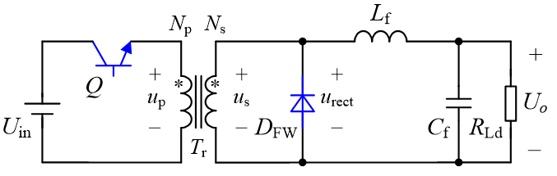
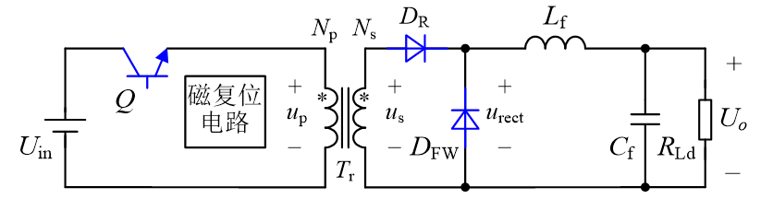
正激变换器电路拓扑的推演
为了防止变压器饱和，开关周期结束前使变压器励磁磁通减小到零。所以需要加入磁复位电路：
在Q截止时，使原边绕组得到负电压。
此时，u_{s}<0，D_{FW} 导通，副边绕组短路，因此需要串入二极管D_{R}
加入磁复位电路
和二极管D_{r}

Slide 6
正激变换器电路拓扑的推演
复位绕组N_{r} 与复位二极管D_{r} 组成磁复位电路
开关管与变压器原边绕组换位
即得到单管正激(Forward)变换器
开关管与原边绕组换位
变压器起到电气隔离和变压作用
整流二极管D₁ 和续流二极管D₂ 构成半波整流电路

Slide 7
★ 5.1 正激变换器
5.1.1 正激变换器电路拓扑的推演
5.1.2 正激变换器的工作原理
5.1.3 正激变换器的基本关系
5.1.4 双管正激变换器

Slide 8
变压器的基本特性
理想变压器

Slide 9
正激变换器的工作原理
在一个开关周期内，正激变换器存在三种开关模态
(a) Q导通
(c) Q关断，磁复位完成
(b) Q关断

Slide 10
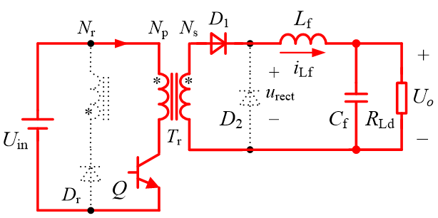
正激变换器的工作原理
1. 开关模态1 [0，T_{on}]
Q导通，原边绕组电压：
磁通增长：
占空比： D_{y}=T_{on} /T_{s}
T_{on} 为导通时间，T_{s} 为开关周期
L_{M}

Slide 11
正激变换器的工作原理
1. 开关模态1 [0，T_{on}]
变压器励磁电流：
副边绕组电压：
原边电流：
L_{M}

Slide 12
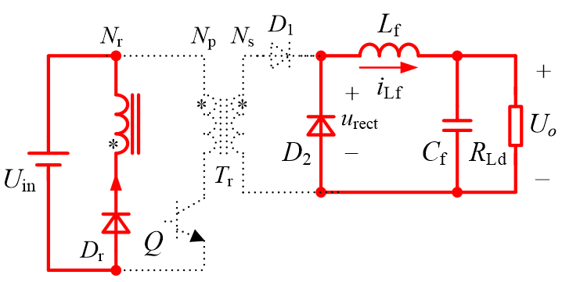
正激变换器的工作原理
2. 开关模态2 [T_{on}，T_{on}+T_{r}]
在t=T_{on} 时，复位绕组N_{r} 中出现感应电压且极性为“*”端为“负”，二极管D_{r} 导通
复位绕组初始电流：
复位绕组电压：
L_{M}

Slide 13
正激变换器的工作原理
2. 开关模态2 [T_{on}，T_{on}+T_{r}]
磁通减小量：
T_{r} 为磁通减小到零的时间: D_{reset}= T_{r} /T_{s}
在t=T_{on}+T_{r} 时，i_{Nr}=0，i_{M}=0，变压器磁复位
原/副边绕组电压：
L_{M}

Slide 14
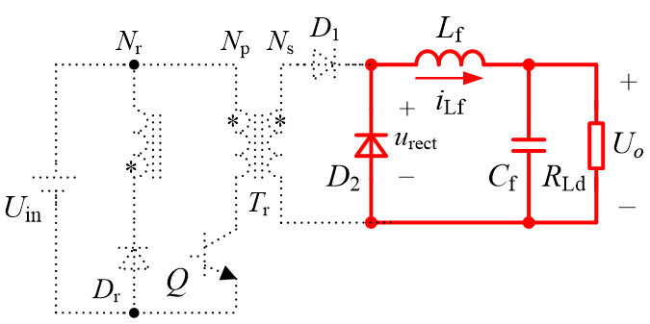
正激变换器的工作原理
3. 开关模态3 [T_{on}+T_{r}，T_{s}]
在此开关模态中，变压器所有绕组电压和电流均为零。滤波电感电流i_{Lf} 继续经过续流二极管D₂ 续流，并且线性下降。加在开关管Q上的电压为: u_{Q}=U_{in}
L_{M}

Slide 15
★ 5.1 正激变换器
5.1.1 正激变换器电路拓扑的推演
5.1.2 正激变换器的工作原理
5.1.3 正激变换器的基本关系
5.1.4 双管正激变换器

Slide 16
正激变换器的基本关系
1. 输出电压与输入电压的关系式
正激变换器实际上是一个隔离型的Buck变换器，其输出电压与输入电压之间的关系为：
其中占空比: D_{y}=T_{on} /T_{s}

Slide 17
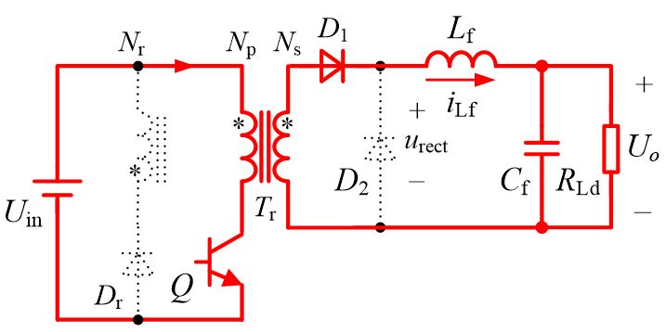
正激变换器的基本关系
2. 功率器件承受的电压应力和流过的电流
开关管Q导通，变压器磁芯增磁
续流二极管D₂ 上电压：
整流二极管D_{r} 上电压：
开关管Q截止，变压器磁芯去磁
开关管Q上电压：
整流二极管D₁ 上电压:

Slide 18
正激变换器的工作原理
2. 功率器件承受的电压应力和流过的电流
电感电流i_{Lf} 的最大值为：
二极管D₁、D₂ 导通时电流均为i_{Lf}
即D₁、D₂ 上最大电流均等于I_{Lfmax}
开关管电流i_{Q} 最大值为:

Slide 19
正激变换器的工作原理
3. 复位绕组匝数的选取
为了保证变压器磁芯的磁复位，防止磁芯饱和损坏，磁芯磁通的增加量应等于减小量：
=
可以得到：
为保证变压器磁芯可靠复位：D_{rest}<1-D_{y}
最大占空比D_{ymax} 满足：

Slide 20
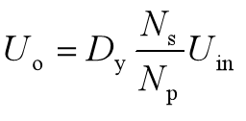
正激变换器的工作原理
3. 复位绕组匝数的选取
变压器的引入，不仅实现了输入和输出侧的电气隔离，也使正激变换器的输出电压可以高于输入电压，或低于输入电压
N_{p} ≥ N_{r} ，D_{ymax} >0.5，U_{Q} >2U_{in}，N_{p} /N_{r} 越大，D_{ymax} 可以越大，而U_{Q} 则越高
N_{p} ≤ N_{r} ，D_{ymax} >0.5，U_{Q} <2U_{in}，N_{p} /N_{r} 越小，D_{ymax} 可以越小，而U_{Q} 则越低
为了充分提高D_{y}，而又减小U_{Q}，一般选择 N_{r} =N_{p}，此时D_{ymax}= 0.5，而U_{Q}=2U_{in}

Slide 21
正激变换器的工作原理
4. 滤波电感量与滤波电容量
正激变换器本质上是一个隔离型的Buck变换器，其滤波电感量与滤波电容量的计算与Buck变换器类似，只是将加在滤波器上的电压的幅值改为U_{in}N_{s} /N_{p} 即可
滤波电感量（U_{o}不变）：
滤波电容量：

Slide 22
★ 5.1 正激变换器
5.1.1 正激变换器电路拓扑的推演
5.1.2 正激变换器的工作原理
5.1.3 正激变换器的基本关系
5.1.4 双管正激变换器 (不讲)

Slide 23
★ 5.2 反激变换器
5.2.1 反激变换器电路拓扑的推演
5.2.2 反激变换器的工作模式和开关模态
5.2.3 电流连续时反激变换器的工作原理与基本关系
5.2.4 电流断续时反激变换器的工作原理和基本关系
5.2.5 反激变换器的外特性和调节特性
5.2.6 反激变换器的参数设计

Slide 24
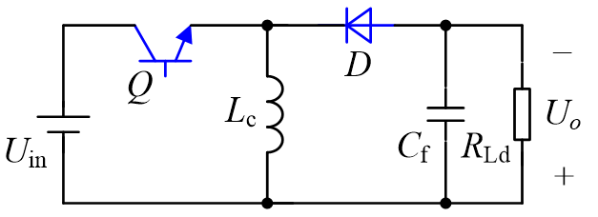
反激变换器电路拓扑的推演
根据伏秒面积平衡原理，加在电感L_{c} 上的电压是一个纯交流电压，因此，可以将变压器并联在L_{c} 上；同时，电感L_{c} 可以用变压器的励磁电感代替，因此它可以集成到变压器中
加入隔离变压器
L_{c}集成至变压器
副边电路镜像翻转

Slide 25
反激变换器电路拓扑的推演
将二极管D移到副边电路的上面，同时将开关管Q和变压器原边绕组交换位置，即可得到反激(Flyback)变换器：
电路拓扑简洁
使用元器件数量少
注：反激变换器的变压器本质上是一个耦合电感，其磁芯必须留有气隙，以避免饱和
开关管与变压器换位
二极管移位

Slide 26
★ 5.2 反激变换器
5.2.1 反激变换器电路拓扑的推演
5.2.2 反激变换器的工作模式和开关模态
5.2.3 电流连续时反激变换器的工作原理与基本关系
5.2.4 电流断续时反激变换器的工作原理和基本关系
5.2.5 反激变换器的外特性和调节特性
5.2.6 反激变换器的参数设计

Slide 27
反激变换器的工作模式和开关模态
1. 反激变换器的工作模式
和Buck-Boost变换器一样，反激变换器也有电流连续和断续两种工作方式，但其含义不同：
电流连续是指变压器两个绕组的合成安匝在一个开关周期中不为零
而电流断续是指合成安匝在Q截止期间有一段时间为零

Slide 28
反激变换器的工作模式和开关模态
2. 反激变换器的开关模态
电流连续时，有(a)和(b)两种开关模态
(a) Q导通
(b) Q关断

Slide 29
★ 5.2 反激变换器
5.2.1 反激变换器电路拓扑的推演
5.2.2 反激变换器的工作模式和开关模态
5.2.3 电流连续时反激变换器的工作原理与基本关系
5.2.4 电流断续时反激变换器的工作原理和基本关系
5.2.5 反激变换器的外特性和调节特性
5.2.6 反激变换器的参数设计

Slide 30
电流连续时反激变换器的工作原理与基本关系
1. 工作原理
1). 开关模态1 [0，T_{on}]
在t=0时，开关管Q导通，输入电压U_{in} 加在变压器原边绕组N_{p} 上，此时副边绕组N_{s} 的感应电压为:
其极性为“*”端为“正”，二极管D截止，负载电流由滤波电容C_{f} 提供。此时，变压器的副边绕组开路，只有原边绕组工作，相当于电感量为L_{p} 的一个电感
Q导通

Slide 31
电流连续时反激变换器的工作原理与基本关系
1. 工作原理
1). 开关模态1 [0，T_{on}]
原边电压：
原边电流i_{p}从其最小值I_{pmin} 开始线性增加，在t = T_{on}时，i_{p} 达到最大值I_{pmax}：
磁芯磁通增加量：

Slide 32
电流连续时反激变换器的工作原理与基本关系
1. 工作原理
2). 开关模态2 [T_{on}，T_{s}]
在t=T_{on} 时，开关管Q截止，原边绕组开路，副边绕组的感应电势反向，其极性为“*”端为“负”，二极管D导通，储存在变压器磁场中的能量通过D释放，一方面给滤波电容C_{f} 充电，另一方面向负载供电。
此时，变压器只有副边绕组工作，相当于电感量为L_{s} 的一个电感，副边绕组上的电压为：u_{s} = U_{o}
Q关断

Slide 33
电流连续时反激变换器的工作原理与基本关系
1. 工作原理
2). 开关模态2 [T_{on}，T_{s}]
副边电压：
副边电流i_{s} 从其最大值I_{smax} 开始线性下降。在t = T_{s}时，i_{s} 达到最小值I_{smin}：
磁芯磁通减小量：

Slide 34
电流连续时反激变换器的工作原理与基本关系
2. 基本关系
稳态工作时，磁芯磁通增长量等于减小量：
=
得到：
若N_{p}=N_{s}，则反激变换器的电压表达式与Buck-Boost变换器的完全一样

Slide 35
电流连续时反激变换器的工作原理与基本关系
2. 基本关系
输出电流I_{o} 就是流过二极管D的电流平均值，亦即副边电流i_{s} 的平均值：
可以得到：

Slide 36
电流连续时反激变换器的工作原理与基本关系
2. 基本关系
根据变压器的工作原理，存在以下关系式：

Slide 37
5.5 全桥变换器
5.5.1 全桥变换器电路拓扑的推演
5.5.2 全桥变换器的工作原理
5.5.3 全桥变换器的基本关系

Slide 38
全桥变换中器电路拓扑的推演
全桥变换器的变压器是双向磁化的，
其原边绕组交流电压的幅值为输入电压U_{in}
全桥变换器

Slide 39
5.5 全桥变换器
5.5.1 全桥变换器电路拓扑的推演
5.5.2 全桥变换器的工作原理
5.5.3 全桥变换器的基本关系

Slide 40
全桥变换器的工作原理
在一个开关周期内，半桥变换器有四种开关模态
(a) 开关模态1
(b) 开关模态2

Slide 41
全桥变换器的工作原理
在一个开关周期内，半桥变换器有四种开关模态
(c) 开关模态3
(d) 开关模态4

Slide 42
全桥变换器的工作原理
1. 开关模态1 [0，T_{on}]
在t=0时，开关管Q₁ 和Q₄ 导通，输入电压U_{in} 加在变压器原边绕组N_{p} 上，变压器磁芯被磁化，其励磁电流i_{M}从负的最大值I_{Mmax} 开始线性增加，即：
L_{M} 为原边绕组的励磁电感

Slide 43
全桥变换器的工作原理
1. 开关模态1 [0，T_{on}]
变压器原边绕组N_{p} 上的电压：u_{p} = U_{in}
变压器副边绕组N_{s1} 上的电压：
式中，K=N_{p} /N_{s}，为原副边绕组匝比

Slide 44
全桥变换器的工作原理
1. 开关模态1 [0，T_{on}]
整流二极管D_{R1} 导通，整流二极管D_{R2} 和续流二极管D_{FW} 均截止，整流后的电压u_{rect} 等于U_{in}/K
滤波电感L_{f} 上的电压为U_{in} /K-U_{o}，其电流i_{Lf} 线性增加

Slide 45
全桥变换器的工作原理
1. 开关模态1 [0，T_{on}]
原边绕组N_{p} 的电流i_{p} 为折算到原边的副边电流和励磁电流之和，即：
在t=T_{on} 时，开关模态结束，滤波电感电流i_{Lf} 达到其最大值I_{Lfmax}，而励磁电流i_{M} 达到其最大值I_{Mmax}

Slide 46
全桥变换器的工作原理
2. 开关模态2 [T_{on}，T_{s}/2]
在t=T_{on} 时，开关管Q₁ 和Q₄ 截止，变压器各绕组瞬时出现感应电压，其极性为“*”端为“负”，D_{R2}导通，D_{R1} 截止。电流i_{Lf} 经由D_{FW} 流通，加在滤波电感上的电压为-U_{o}，滤波电感电流i_{Lf} 线性下降

Slide 47
全桥变换器的工作原理
2. 开关模态2 [T_{on}，T_{s}/2]
在此开关模态中，整流二极管D_{R2} 的电流i_{DR2} 等于折算过来的励磁电流，即：i_{DR2}=K·I_{Mmax}
续流二极管D_{FW} 的电流：i_{DFW}=i_{Lf} -K·I_{Mmax}

Slide 48
全桥变换器的工作原理
3. 开关模态3[T_{s}/2，T_{s}/2+T_{on}]和开关模态4[T_{s}/2+T_{on}，T_{s}]
在开关模态3中，开关管Q₂ 和Q₃ 导通，工作情况与开关模态1类似
在开关模态4中，开关管Q₂ 和Q₃ 截止，工作情况与开关模态2类似

Slide 49
全桥变换器的工作原理
4. 去掉续流二极管D_{FW} 的工作原理
以上的分析都是基于存在续流二极管D_{FW} 的情况，续流二极管是可以去掉的
在去掉续流二极管后，开关模态2和4的工作情况有所不同，此时两只整流二极管同时导通
去掉续流二极管后两只开关管均关断时的等效电路

Slide 50
★ 5.5 全桥变换器
5.5.1 全桥变换器电路拓扑的推演
5.5.2 全桥变换器的工作原理
5.5.3 全桥变换器的基本关系

Slide 51
全桥变换器的基本关系
1. 输出电压与输入电压的关系式
全桥变换器实际上也是一个隔离型的Buck变换器，其输出电压与输入电压之间的关系为：
注：与推挽变换器一样，这里的D_{y} 指的是副边整流电压u_{rect} 的占空比，它是开关管占空比的2倍，最大可达1

Slide 52
全桥变换器的基本关系
2. 变压器原副边匝比
一般来说，输入电压都有一定的变化范围，因此变压器原副边匝比的选择应保证在输入电压最低时能够得到所需要的输出电压
根据
可以得到：
式中，U_{inmin} 为最低输入电压，D_{ymax} 为最大占空比，一般可选为0.9

Slide 53
全桥变换器的基本关系
3. 开关管承受的电压应力和流过的电流
在各工作模态中：当任一只开关管导通时，同一桥臂的另一只开关管承受的电压为U_{in}。因此，四只开关管的电压应力为：
在开关模态1时，开关管Q₁ 和Q₄ 导通，其电流等于折算到原边的滤波电感电流与励磁电流之和。忽略励磁电流，则开关管电流的最大值和平均值分别为：
式中，I_{o}为输出电流

Slide 54
全桥变换器的基本关系
4. 整流二极管和续流二极管承受的电压应力和流过的电流
当开关管Q₁ 导通时，两个副边绕组上的感应电压均为U_{in} /K，其电压之和加在整流二极管D_{R2} 上，因此整流二极管的电压应力为：
同时，加在续流二极管D_{FW} 上的电压为U_{in} /K，那么续流二极管的电压应力为：

Slide 55
全桥变换器的基本关系
4. 整流二极管和续流二极管承受的电压应力
和流过的电流
整流二极管的电流最大值为滤波电感电流，即有：
如果忽略励磁电流，那么整流二极管的电流平均值为：
续流二极管电流的最大值和平均值分别为：
去掉续流二极管时，两只整流二极管的平均电流均为输出电流的一半，即：

Slide 56
全桥变换器的基本关系
5. 滤波电感量和滤波电容量
由于全桥变换器本质上也是一个隔离型的Buck变换器，其滤波电感量和滤波电容量的计算与Buck变换器的类似
注：在全桥变换器中，整流后电压u_{rect} 的幅值为U_{in} /K，脉动频率为开关频率的两倍

